Slide 1
Protokol Transfer File
Oleh:
Idris Winarno

Slide 2
Introduction
Protokol TCP/IP memiliki beberapa aplikasi, terutama yang berhubungan dengan memodifikasi file.
Ada 2 mekanisme untuk melakukan transfer file, mekanisme yang pertama melakukan pengiriman file dari komputer lain ke komputer lokal, dan mekanisme yang lain adalah menggunakan mekanisme file sistem, dimana ada suatu mekanisme yang memperbolehkan suatu pengguna untuk melakukan perubahan terhadap file yang berada di komputer yang lain.
Contoh protokol yang menggunakan mekanisme pertama adalah FTP dan TFTP, sedangkan yang menggunakan mekanisme kedua adalah NFS.

Slide 3
File Transfer Protocol (FTP)
FTP merupakan protokol standar dengan STD nomer 9. Dijelaskan pada RFC 959 – File Transfer Protocol (FTP) dan diupdate dengan RFC 2228 – FTP security extention.
Melakukan duplikat file dari komputer yang satu dengan komputer yang lain dengan dapat dilakukan 2 arah. Client dapat mengirim file menuju ke server atau dapat meminta suatu file dari server.
Untuk mengakses file di server, pengguna diharuskan untuk mengidentifikasikan dirinya terlebih dahulu. Dan server akan melakukan proses authentikasi untuk pengguna tersebut.
FTP menggunakan koneksi berbasis connection-oriented, sehingga dari kedua sisi harus memiliki koneksi TCP/IP.

Slide 4
Sekilas tentang FTP
FTP menggunakan TCP sebagai protokol transport. FTP server menerima koneksi pada port 20 dan 21. Diperlukan 2 koneksi, yaitu untuk login dengan menggunakan protokol TELNET, dan yang satunya digunakan untuk transfer file.
Pada kedua sisi jaringan, aplikasi FTP dilengkapi dengan protocol interpreter (PI), data transfer process (DTP), dan tampilan antar muka.
Sehingga prinsip kerja protokol FTP adalah, user interface melakukan perintah melalui PI dan dilanjutkan ke sisi server. Untuk melakukan transfer file PI memberikan perintah kepada DTP untuk mengirimkan file

Slide 5
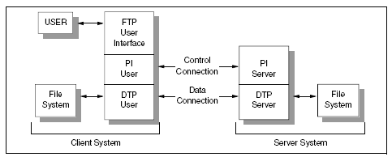
Sekilas tentang FTP

Slide 6
Operasional FTP
Ketika melakukan FTP, pengguna akan melakukan beberapa atau semua operasional yang ada, yaitu :
  Melakukan koneksi ke host lain
    Dengan perintah Open dan memasukkan user dan password dengan perintah User dan Pass.
  Memilah direktori
    Dengan perintah cd dan menunjuk ke direktori yang dituju
  Melihat list dari file
    Dengan perintah dir atau ls
  Memilih cara transfer file
    Dengan perintah bin atau ascii
  Mentransfer file
    Dengan perintah get untuk mengambil file, mget untuk mengambil file dengan jumlah lebih dari 1, put¸mengirim file, dan mput mengirim file dengan jumlah lebih dari 1.
  Menggunakan mode passive
    Dengan perintah passive client yang berada di balik firewall dapat melakukan FTP seolah-olah berasal dari luar firewall.
  Menutup koneksi
    Dengan perintah quit, bye, atau logout

Slide 7
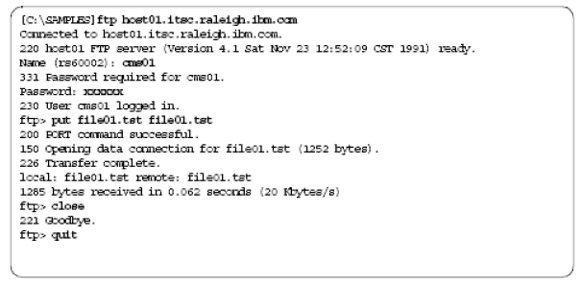
Contoh Penggunaan FTP

Slide 8
Anonymous FTP
Anonymous FTP adalah model FTP yang tanpa menggunakan authentikasi pada pengguna. Sehingga pengguna siapa pun bisa melakukan transfer, tapi biasanya hanya diperbolehkan untuk mengambil suatu file.

Slide 9
Trivial File Transfer Protocol (TFTP)
TFTP merupakan standar protokol dengan STD nomer 33. Dijelaskan pada RFC 1350 – The TFTP Protocol. Dan diupdate pada RFC 1785, 2347, 2348, dan 2349.
Transfer TFTP adalah transfer file antar disk (disk-to-disk), dengan menggunakan API SENDFILE.
TFTP menggunkan protokol UDP. TFTP client melakuka inisialisasi dengan mengirim permintaan untuk read/write melalui port 69, kemudian server dan client melakukan negosiasi tentang port yang akan digunakan untuk melakukan transfer file.

Slide 10
Network File System (NFS)
SUN Microsystems Network File System (NFS) adalah protokol yang dapat membagi sumber daya melalui jaringan.
NFS dibuat untuk dapat independent dari jenis mesin, jenis sistem operasi, dan jenis protokol transport yang digunakan. Hal ini dilakukan dengan menggunakan RPC.
NFS dijelaskan pada RFC 1813 – NFS: NFS Version 3 Protocol dan RFC 3010 – NFS Version 4 Protocol.

Slide 11
Konsep NFS
NFS memperbolehkan user yang telah diijinkan untuk mengakses file-file yang berada di remote host seperti mengakses file yang berada di lokal. Protokol yang digunakan :
  Protokol mount menentukan host remote dan jenis file sistem yang akan diakses dan menempatkan di suatu direktori
  Protokol NFS melakukan I/O pada remote file sistem
Protokol mount dan protokol NFS bekerja dengan menggunakan RPC dan mengirim dengan protokol TCP dan UDP.

Slide 12
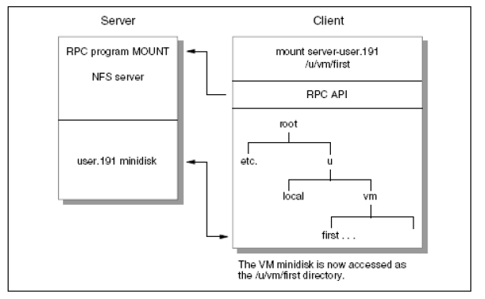
Protokol Mount
Protokol ini digunakan untuk membuat link dengan cara me-mount pada suatu direktori
Perintah yang digunakan adalah mount.

Slide 13
Protokol Mount
Untuk mengakses pengguna harus menjalankan program mount terlebih dahulu, contoh :
# mount //remote/share /mnt
Peritah tersebut digunakan untuk mengakses server dengan nama remote dan memiliki direktori yang dibagikan dengan nama share, kemudian di mount di direktori /mnt pada komputer lokal.
Setelah selesai menggunakan atau memodifikasi file, pengguna harus melakukan pelepasan dengan perintah umount, contoh :
# umount /mnt

Slide 14
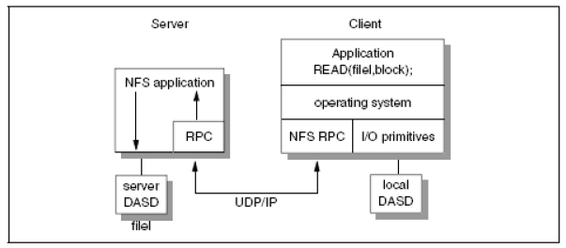
Protokol NFS
NFS adalah program RPC yang memberikan I/O kepada remote host, setelah di lakukan permintaan oleh program mount.

Slide 15
NFS versi 4
Merupakan perbaikan dari versi 3, dengan beberapa fitur tambahan antara lain :
  Mengurangi transfer informasi yang dibutuhkan oleh protokol mount
  Keamanan pada layer RPC
  Mendukung RPCSEC_GSS
  Mendukung kerberos
  Bentuk baru dari file handle
  Gabungan perintah lookup dan read
  Mendukung format file 32bit

